Slide 1
Good Night Out
Ivica stanimirovic 14507
Milan Sindjelic 14500

Slide 2

Good Night Out
Aplikacija Good Night Out služi za pronalaženje i evidentiranje lokacija za noćne izlaske u okolini korisnika

Slide 3
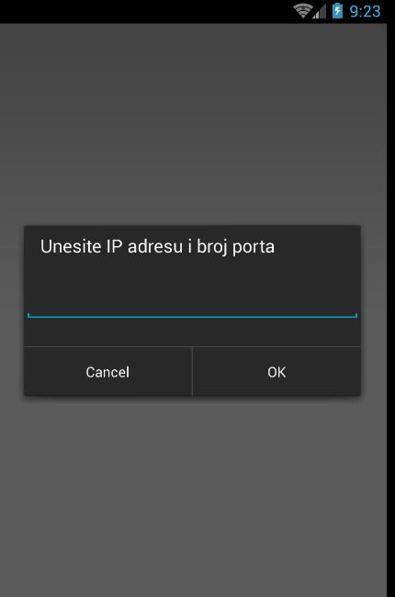
Početni prozor
Nakon pokretanja aplikacije i prolaska splash screen-a prvi prozor s kojim se korisnik susreće je prozor za unos ip adrese servera(po specifikaciji domaćeg) Uneta lokacija se skladišti lokalno (localStorage)

Slide 4
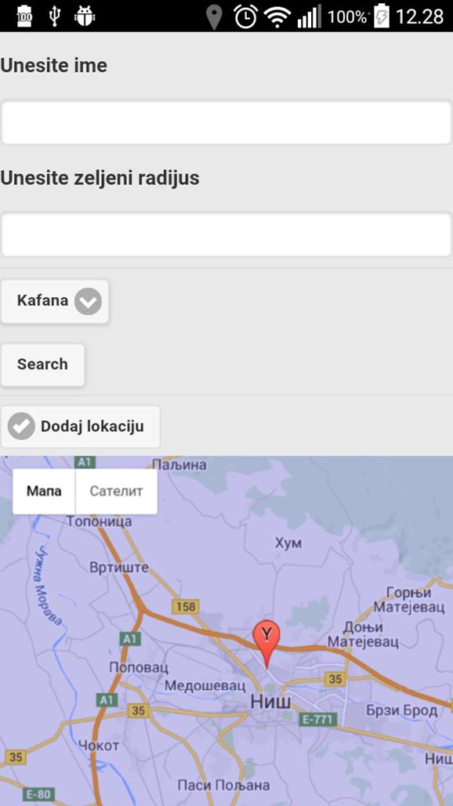
Glavni prozor
Glavni prozor sadrži glavnu funkcionalnost aplikacije .
Na njemu su prikazani mapa ,sa trenutnom pozicijom korisnika, mesta od interesa, kao i elementi za pretragu

Slide 5
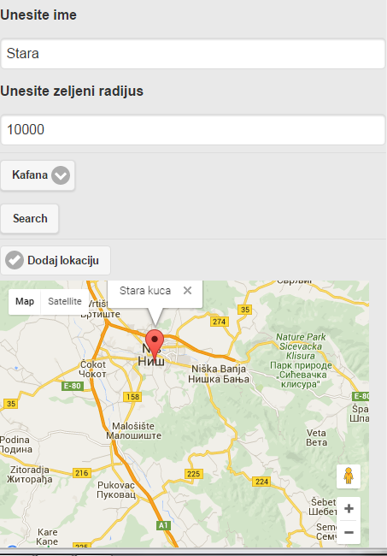
Pretraga
Aplikacija omogućava pretragu po imenu, tipu i udaljenosti (u metrima) od trenutne lokacije korisnika.
Nakon izvršene pretrage na mapi će biti prikazane samo lokacije koje zadovolajvaju uslove pretrage

Slide 6
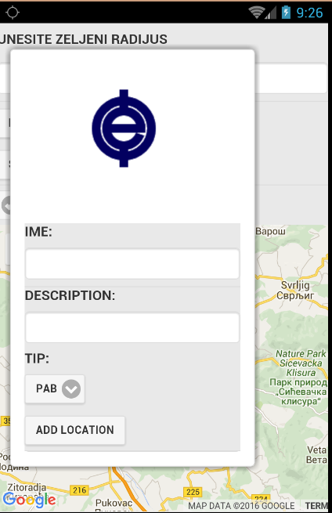
Dodavanje nove lokacije
Klikom na dugme za dodavanje nove lokacije otvara se novi prozor sa mogućnošču unosta imena i opisa datog mesta i izborom tipa
Ubačen je i canvas na kome je iscrtan logo fakulteta

Slide 7
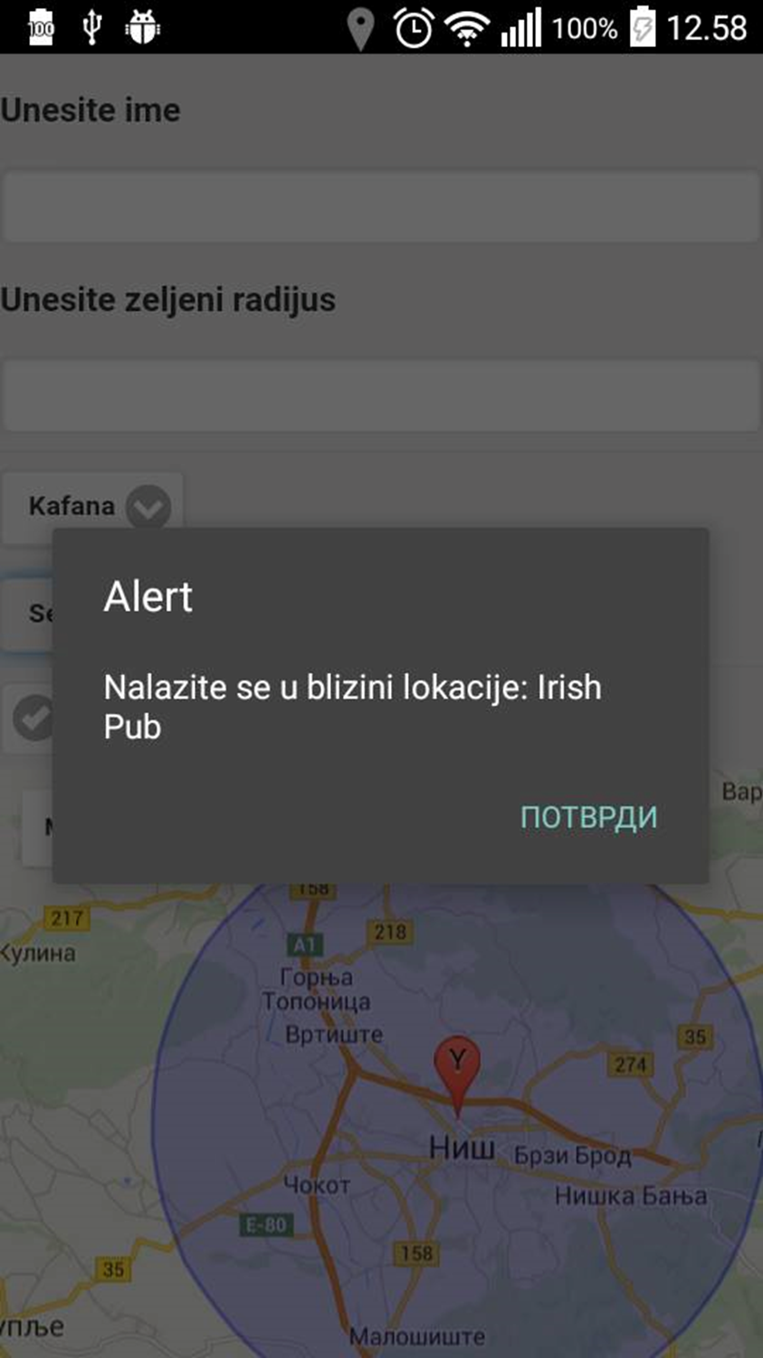
Obaveštavanje o blizini lokacije
Aplikacija povremeno šalje podatke od poziciji korisnika serveru, kada se korisnik nađe u bilzini nekog unetog mesta (bliže od 50 metara) aplikacija obaveštava korisnika o tome

